Slide 1

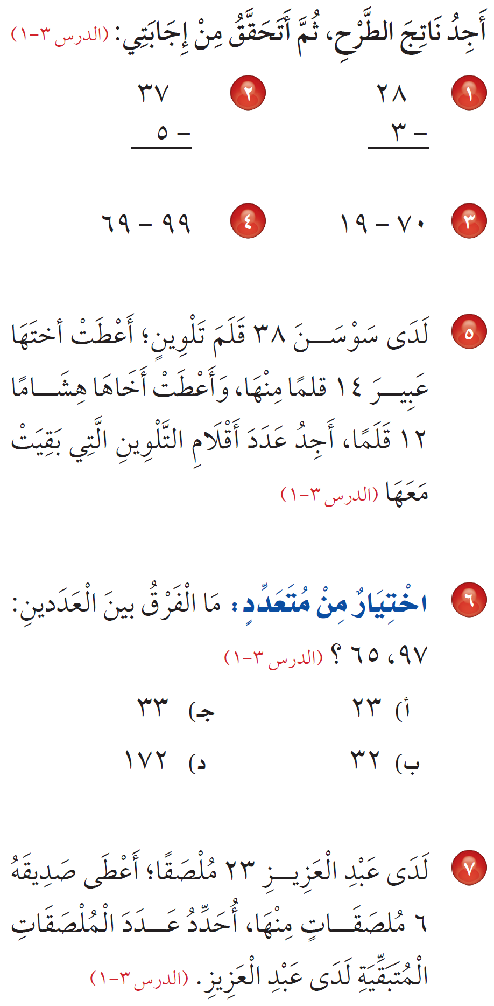


ص ٩٠
اختبار منتصف الفصل
الطرح
الفصل الثالث
٣
٢
٥
٢
٣٢
للتحقق :
٢٥
للتحقق :
٣٨ – ٢٦ = ١٢ قلمًا
+ ٥
+ ٣
٣٧
٢٨
١٠
٦
٥
= ٠
= ١
٣

Slide 2

ص ٩٠
اختبار منتصف الفصل
الطرح
الفصل الثالث
١
١٣
١ ملصق
= ٧
٢٣ – ٦

Slide 3

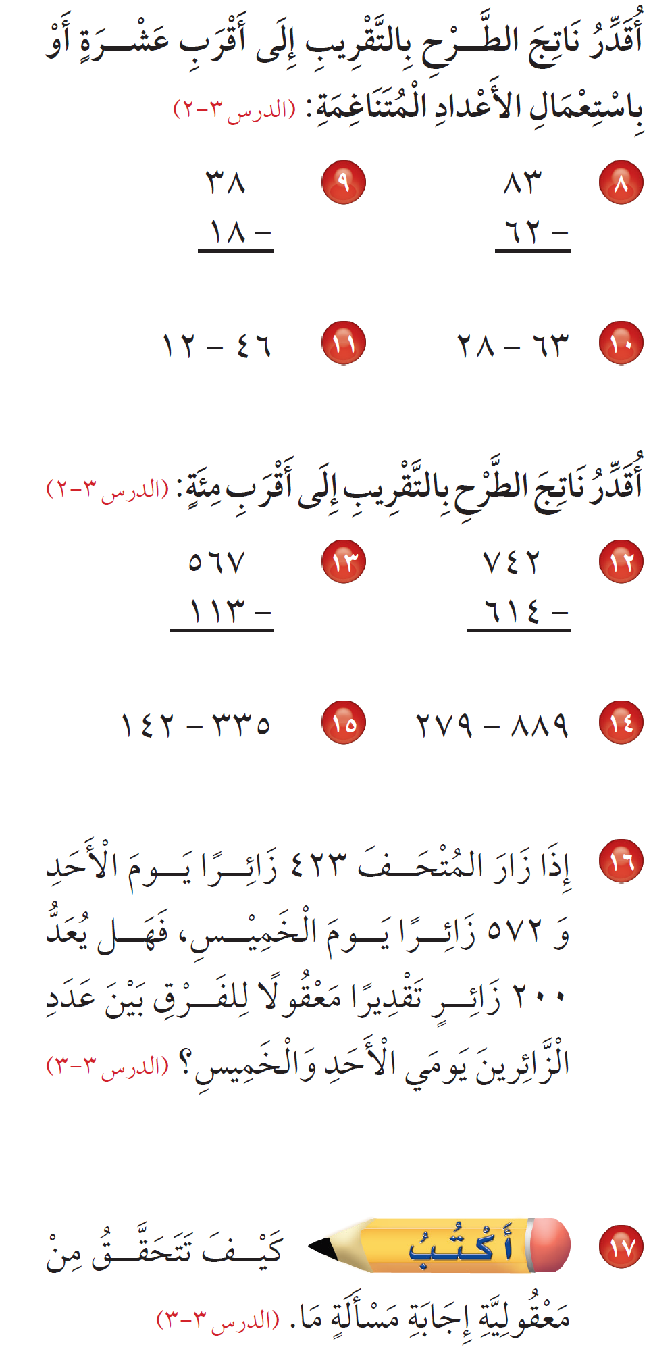
ص ٩٠
اختبار منتصف الفصل
الطرح
الفصل الثالث
٤٠
٨٠
- ٢٠
- ٦٠
٢٠
٢٠
٤٥ – ١٠ = ٣٥
٦٠ – ٣٠ = ٣٠

Slide 4

ص ٩٠
اختبار منتصف الفصل
الطرح
الفصل الثالث
٦٠٠
٧٠٠
- ١٠٠
- ٦٠٠
٥٠٠
١٠٠
٣٠٠ – ١٠٠ = ٢٠٠
٩٠٠ – ٣٠٠ = ٦٠٠

Slide 5

ص ٩٠
اختبار منتصف الفصل
الطرح
الفصل الثالث
أحسب الجواب المطلوب في المسألة ، ثم أحسب الجواب التقديري ، ثم أقارن بينهما فإذا كانت الإجابتين متقاربتين كانت الإجابة معقولة
٦٠٠ - ٤٠٠ = ٢٠٠ شخص
نعم التقدير معقول

